Slide 1
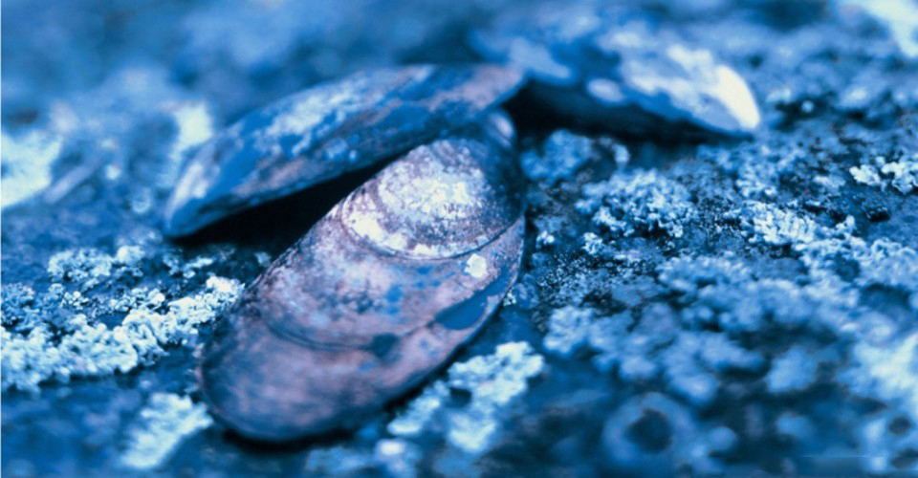
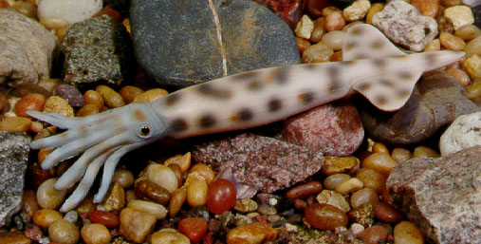
Молюски
Підготувала учениця 8-А класу
Германюк Інеса

Slide 2
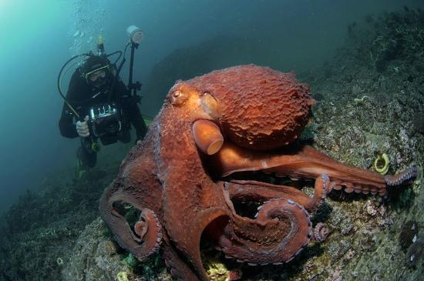
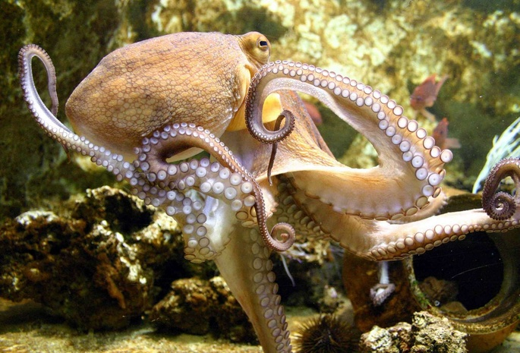
Головоногі

Slide 3
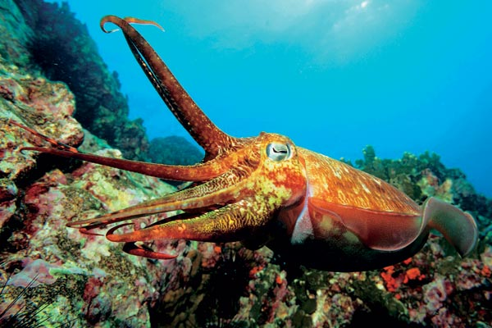
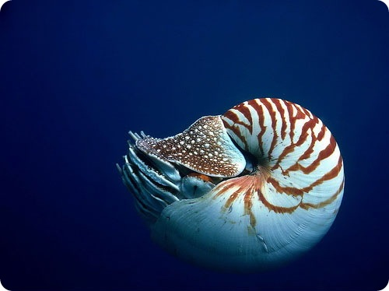
Головоногі — здебільшого хижі морські тварини, що вільно плавають у товщі води. Багато головоногих здатні до реактивного руху. Деякі головоногі ведуть придонний спосіб життя, часто ховаючись в ущелинах між камінням. Серед глибоководних форм іноді зустрічаються представники зі схожими на телескопи очима, що стирчать.

Slide 4
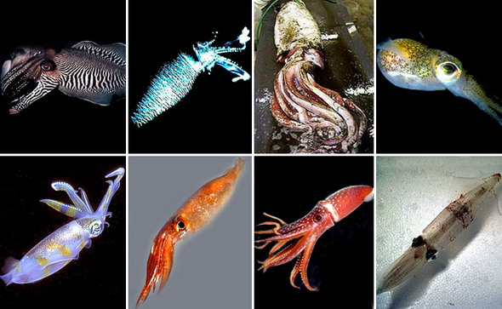
Клас Головоногі об’єднує 600 видів водних, високоорганізованих тварин.

Slide 5
Різноманітність головоногих
Восьминоги
Кальмари
Каракатиці
Наутилуси

Slide 6
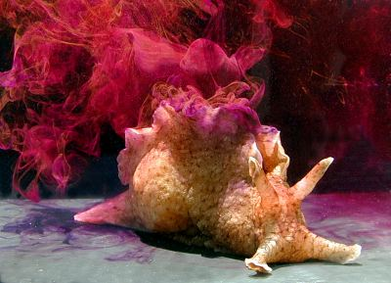
Для захисту від хижаків морські молюски нерідко виділяють особливі хімічні речовини, що діють на органи хімічного відчуття хижака. Наприклад, у каракатиць та інших головоногих є спеціальні чорнильні мішки, щоправда, чорнило вони використовують тоді, коли інші засоби — відкидання щупальця та секреція отрути — не спрацьовують.

Slide 7
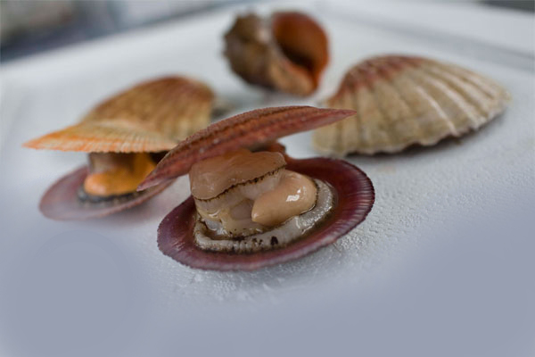
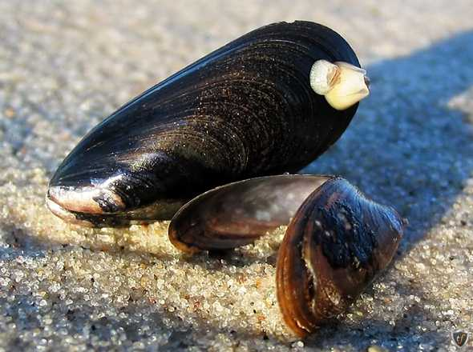

Slide 8
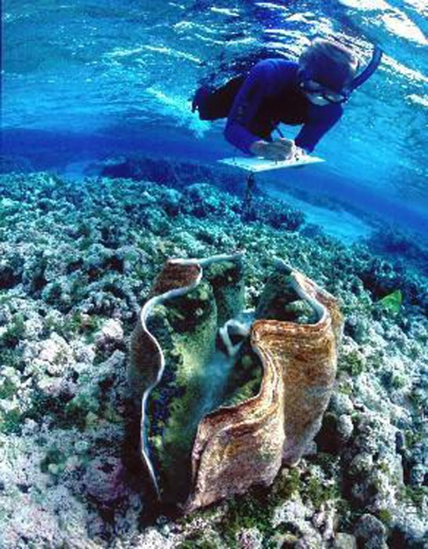
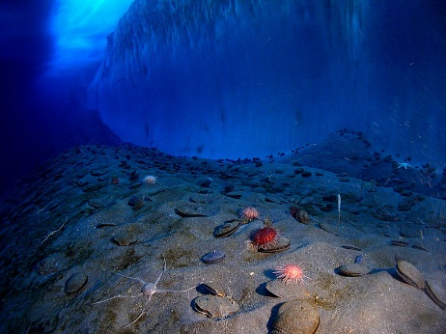
Морські молюски складають значну частину бентосу. Щільність молюсків на морському дні може досягати значення декількох тисяч особин на 1 м². У товщі морської води численні активно плаваючі головоногі, що ведуть хижий спосіб життя.

Slide 9
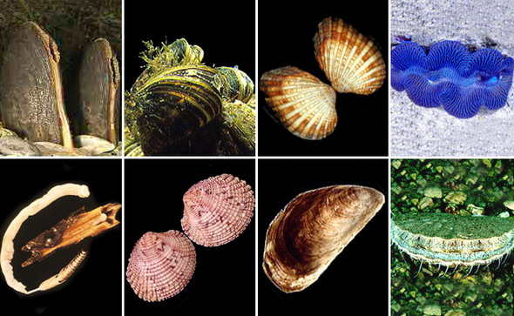
Особливо велика роль двостулкових молюсків як біофільтраторів, що очищають водойми від органічного забруднення. Крім того, вони поглинають та накопичують у своєму тілі важкі метали. Велика роль двостулкових і в утворенні осадових порід.

Slide 10
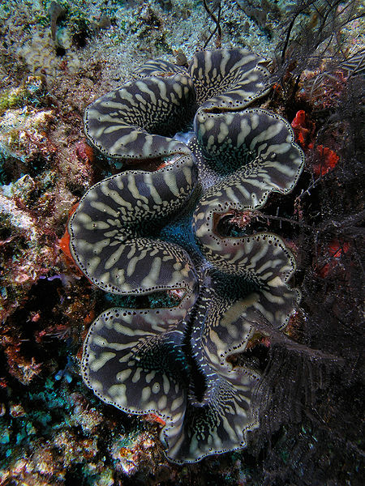
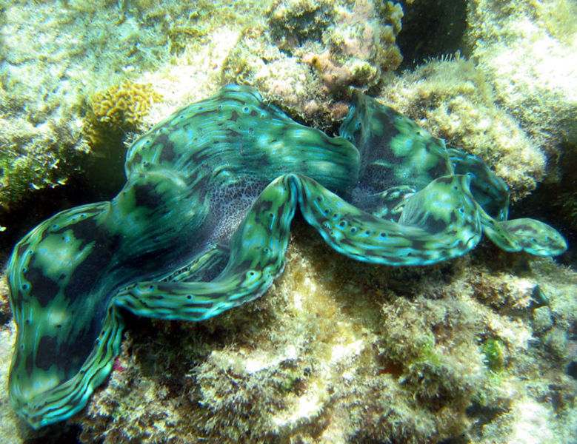
Існують випадки симбіозу між молюсками та іншими безхребетними. Так, наприклад, велетенська тридакна входить у симбіоз з найпростішими зооксантелами, що поселяються на її потовщеному краї мантії

Slide 11
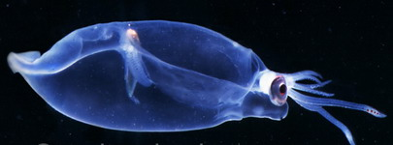
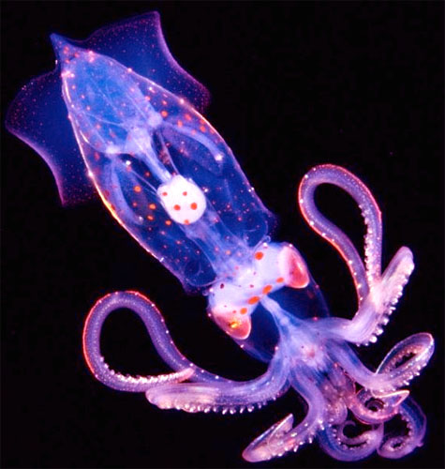
Деякі морські молюски здатні до біолюмінесценції. До них належать кілька незвичайних черевоногих, наприклад, м'якуни роду Planaxis та ефектні голозяброві слимаки роду Phylliroe, а також двостулкові, такі як представники роду Pholas. М'якун Hinea brasiliana використовує дифузну біолюмінесценцію аби в очах хижака здаватися більшим у розмірах і таким чином його відлякати.

Slide 12
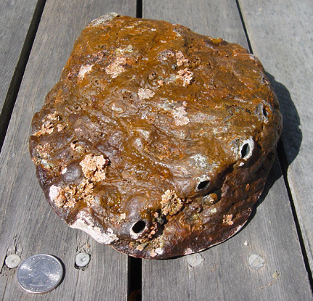
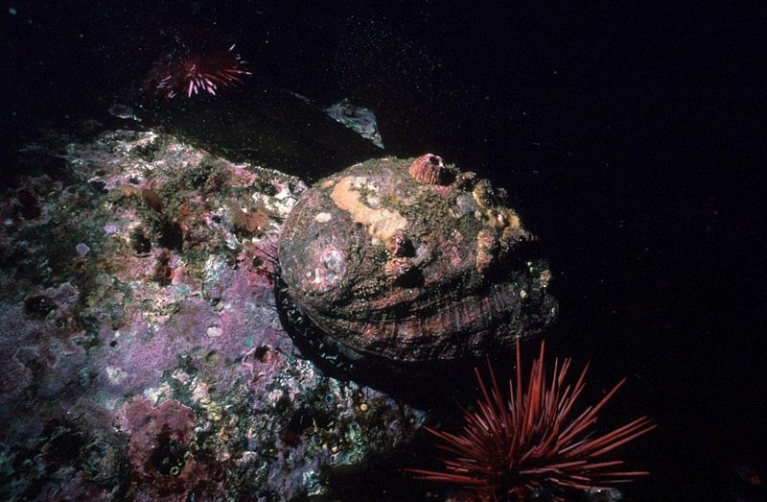
Молюски схильні до ряду вірусних, бактеріальних та паразитичних захворювань. Прикладами вірусних захворювань молюсків можуть бути вірусний гангліоневрит абалонів та герпесоподібна вірусна інфекція; бактеріальних — хвороба коричневого кільця та фіброз личинок та молодих особин; паразитичних — перкінсоз, мартеіліоз, бонаміоз, гаплоспоридіоз та митіліколоз.

Slide 13
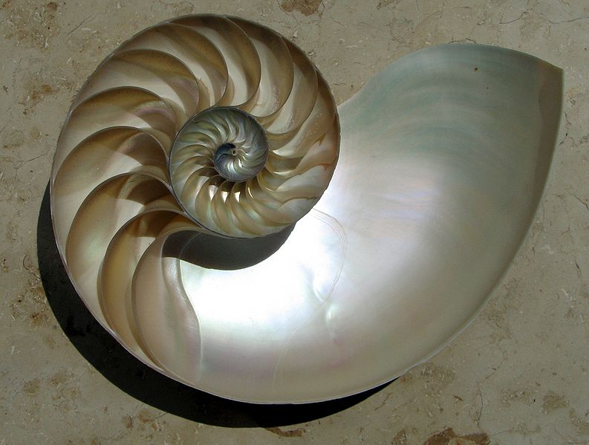
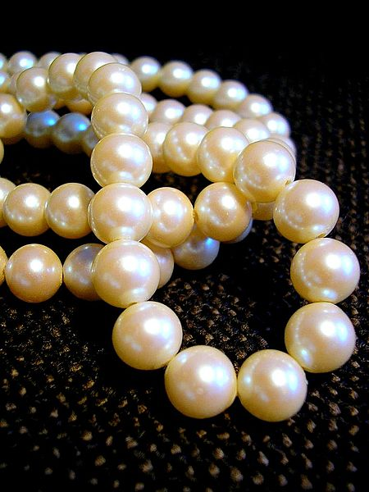
Протягом тисячоліть молюски вживались людиною у їжу. Окрім того, вони були джерелом різних цінних матеріалів, накшталт перлів, перламутру, пурпуру, тхелету та висону. У деяких культурах мушлі м'якунів слугували за валюту. Велетенські розміри та чудернацькі обриси деяких молюсків спричинили появу розповідей про морських чудовиськ, таких як кракен. Молюски певних видів отруйні і можуть становити небезпеку для людини.

Slide 14
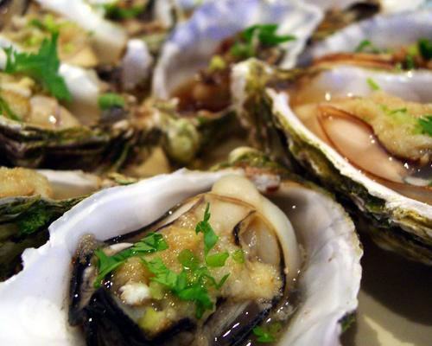
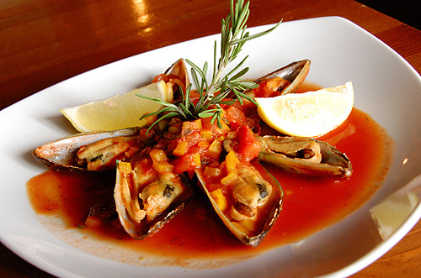
Молюски, особливо двостулкові, наприклад, мідії та устриці, здавна були для людини харчами. Інші молюски, яких часто вживають в їжу, — восьминоги, кальмари, каракатиці та равлики.

